Slide 1
Emotions drive attention: Effects on driver’s behaviour
期刊：Safety Science
作者：Christelle Pecher , Celine Lemercier , Jean-Marie Cellier
學生：林怡儒

Slide 2
Abstract
駕駛在開車時最喜歡聽音樂，但很少研究調查對其駕駛行為表現產生的影響
研究目的：評估音樂的情緒值對於駕駛行為的影響
從快樂、悲傷、中等音樂各節取一段讓受測者在使用模擬器時播放
→ 結果顯示快樂音樂最容易使駕駛分心，使平均速度減少、橫向控制退化
悲傷音樂以不同方式去影響駕駛，時速慢且保持在同一車道
上述所說會在情緒 & 注意力定向框架內做討論

Slide 3
Introduction
聆聽音樂是駕駛在開車時最喜歡的活動
Dibben and Williamson 2007
人的情緒是影響自己活動力的最大因素
Dibben and Williamson 2007; Krumshansl, 2002; Sloboda et al., 2001
音樂的tempo越快，越容易影響駕駛的行為，使用三種節奏不同的音樂實驗(快速、中等、慢)，結果顯示聽快速音樂時會使駕駛開車速度減慢
Beh and Hirst, 1999; McKenzie, 2004. Brodsky 2002

Slide 4
Method
受測者：17位擁有駕照四年以上且里程數>10,000 km/year
→男生8位、女生9位 ， 21~29歲
從18首音樂中各節取一分鐘的音樂作為實驗音軌，所有節取音樂都通過Manikin Scale測試，分為快樂、悲傷、中等音樂
音樂交替之間有一分鐘的靜默期
駕駛聽音樂期DM
獨自駕駛期
DA

Slide 5
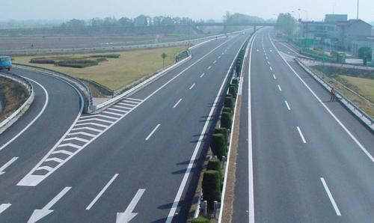
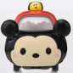
Method
完整汽車
自動變速器
設備：固定基礎模擬器
使用3X4、180^{O}的視野的螢幕，與受測者距離5m
方向感的傳感器 & 加速器 & 制動器收集平均速度資訊、到交叉線時間、每200毫秒剎車與加速幅度
訓練與實驗路線在四線道的高速公路
白天能見度高，無其他用路者、有彎曲警示標誌 & 路標

Slide 6
Method
實驗順序：受測者完成對駕駛 & 音樂愛好的問卷
訓練過程：以時速40、80、120先熟悉模擬器的使用
→休息5分鐘
實驗過程：右邊開車，控制軌跡，保持時速在80~120之間，中間會有3階段音樂輪播(快樂、悲傷、中間)間隔1分鐘
結束後，每位受測者進行單獨面談，評估感受、描述音樂對於駕駛時的感受

Slide 7
Method
實驗因子
駕駛時 | 音樂
聽音樂 | 快樂
無聽音樂 | 悲傷
 | 中等

Slide 8
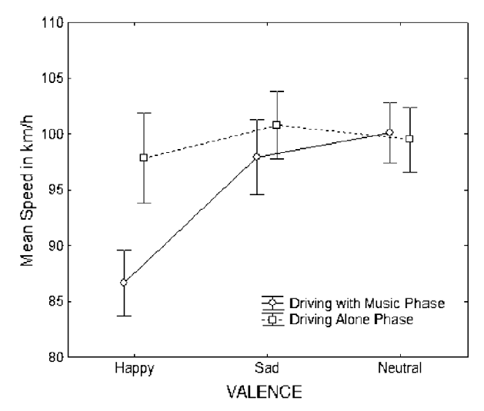
Result

Slide 9
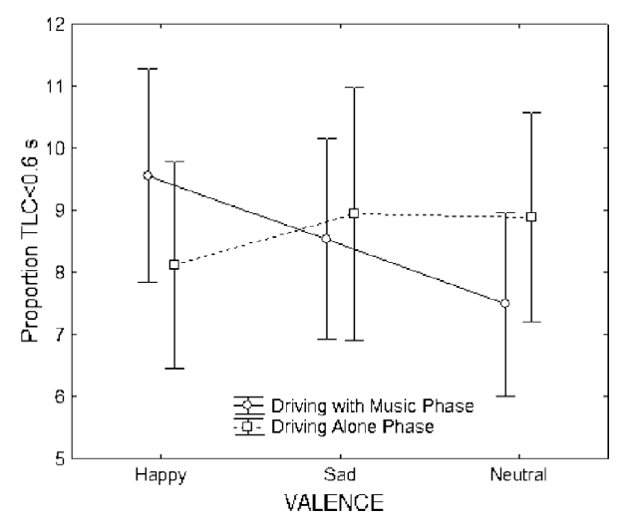
Result

Slide 10
Discussion
快樂音樂會導致開車時平均速度降低
→ 速度：快樂音樂 < 悲傷音樂 < 中等音樂
在開車時駕駛會花費大部分時間來聽音樂和收音機，因此研究音樂性質對於駕駛時所產生的影響是重要的

